Slide 1
現地検証の結果を踏まえた
大阪府福祉のまちづくり条例ガイドラインの
改訂に向けての検討
資料２－５

Slide 2
◆国の小規模店舗のバリアフリー設計等に関する考え方・留意点の充実と府独自の実証検査
の関係について、整理したところ、国の用途・業種分類に関し、概ねカバーできていると
考えられる。
◎（国）の小規模店舗のバリアフリー設計等に関する考え方・留意点の充実と府独自の実証検査について
用途 | 業種 | 府独自の実証検査
物販店舗 | スーパーマーケット、量販店、ホームセンター、書店等 | 書店
 | コンビニエンスストア、日用品販売店等 | 日用品販売店
 | 専門店（衣料品店、靴店、眼鏡店等） | ＪＡ内の花屋
飲食店舗 | テーブル型飲食店 （ファミリーレストラン、居酒屋、料理店（和・洋・中）等） | ＪＡ内の喫茶スペース
 | カウンター型飲食店 （ラーメン店、回転寿司、牛丼チェーン等）
 | セルフサービス型飲食店 （ファーストフード、コーヒーチェーン等） | ファーストフード店
サービス店舗 | 銀行・郵便局等 | JAバンク
 | 薬局、クリーニング店、質屋等
 | 理容所、美容所

Slide 3
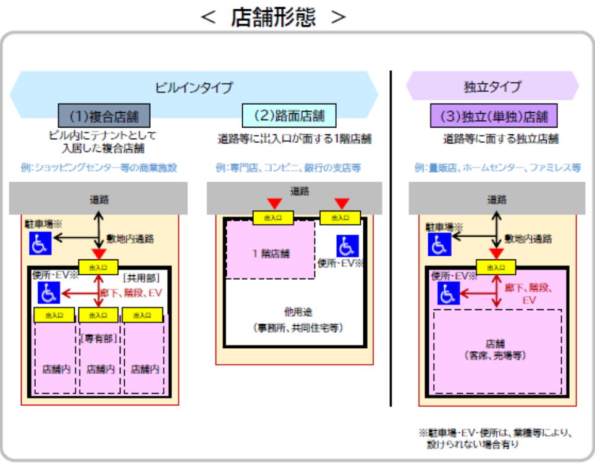
イオンモール
確認可能
ＪＡ

Slide 4
●大阪府における独自検証結果及び改善案について
物販店舗
○今回実証検査した日用品販売店
現状 | 改善案
・車椅子では買い物かごに商品を 入れながら店内を回ることは 困難である。 ・上の棚の商品に手が届かず、 値札が見えづらい問題がある。 ・レジの通路幅が狭いと車椅子で 通り抜けすることが難しい場合が ある。 | ・買い物かごを車椅子に取り付け られるアタッチメントや専用 トレーを入り口で提供する。 ・車椅子使用者が選びやすく手に とりやすい高さ・奥行きの商品棚 ・国建築設計標準 通路の端部や レジ前等に車椅子使用者の転回 スペース（140㎝角以上）を確保

Slide 5
物販店舗
○今回実証検査したＪＡ内の花屋
現状 | 改善案
・レジカウンター高さ約90㎝ 少し高いが、店員が接客により 対応 ・商品名や値札はわかりやすい 文字で表示 | ・特になし

Slide 6
飲食店舗
○今回実証検査したファーストフード店
現状 | 改善案
・日本の飲食店はテーブルの高さが 低く膝や車椅子のアームレストと 干渉する。そのため机と車椅子が 離れてしまい食べづらい。 ・テーブル、椅子は移動でき、 車椅子で一部着席可能な場所も あるが、机の脚の形状により 車椅子の車輪と干渉してしまう。 固定椅子やカウンターの場合は 利用できない。 | ・全ての席は難しくても、入り口 近くに可動式の椅子席を確保する など、車椅子使用者が利用できる ような対応が好ましい。

Slide 7
飲食店舗
○今回実証検査したＪＡ内の喫茶スペース
現状 | 改善案
・テーブル 高さ 上端 約70㎝ 下端 約67㎝ 可動椅子のため車椅子での利用が 可能 | ・特になし

Slide 8
サービス店舗
○今回実証検査したＪＡは特に課題なし。
○今回実証検査した銀行
現状 | 改善案
・ＡＴＭの液晶画面が車椅子には 高く、反射して見えづらい、押しづらい。 ・まだバリアフリー化が進んでいない所に ついては人的支援による対応がされて いる。 | ・車椅子でも操作しやすいＡＴＭの導入が 求められるが、府福祉のまちづくり条例 ガイドラインで記載済 ・通行の支障とならない位置に設ける ・車椅子使用者が利用しやすいスペース を確保する ・ボタンは押しボタンとし点字及び 音声による使用方法の案内を行う 機能を有すること ・ＡＴＭに設置するインターホンは モニター付きにするなど、聴覚 障がい者も利用できるものとする

Slide 9
車椅子使用者用便房
○今回実証検査したＪＡは特に課題なし。
○今回実証検査したイオンモール
現状 | 改善案
・わかりやすい室内表示（ピクトサイン） ・車椅子トイレという表示（触知図あり） ・介護ベッド、オストメイトなど多機能 ・介護ベッドは縦型 ・十分な広さが確保されている （230㎝×240㎝） ・トイレの機能分散の流れの中で、旧来の 多機能型トイレ、一般トイレの中の簡易 型車椅子使用者用便房などが設置され ていくことになるだろうが、必要な機器 を備えている便房を探しやすいよう表示 の仕方に工夫が必要 | ・府福祉のまちづくりガイドラインに、 「必要な機器を備えている便房を探しやす いよう表示の仕方に工夫が必要」と記載

Slide 10
駐車場
○今回実証検査したＪＡは特に課題なし。
○今回実証検査したイオンモール
現状 | 改善案
・事前精算機により対応できる | ・特になし
【ご意見】
→車椅子専用駐車場が20台確保されているのはありがたいが、専用駐車場を
使用したい場合の事前登録が必要
⇒イオンさんにお伝えする。

Slide 11
◆令和２年度 第10回大阪府福祉のまちづくり審議会における委員の意見を踏まえた対応
委員からの意見 | 対応案
・「災害時、従業員は店舗内に障がい者がいる ことを念頭に入れ、冷静に対応する必要が ある」と追記してほしい。 | ・府福祉のまちづくりガイドラインに、 「災害時、従業員は店舗内に障がい者がいること を念頭に入れ、冷静に対応する必要がある」と 記載予定
・会計カウンターにおける高齢者・障がい者への 好事例等を示し、他の方に理解が得られるよう 心のバリアフリーに繋げてほしい。 | ・会計カウンターにおける高齢者・障がい者への 好事例等について、記載予定 ・心のバリアフリーについては、 (1)障がいの社会モデルを理解すること (2)不当な差別的取扱い及び合理的配慮の不提 供を行わないよう徹底すること (3)多様な他者とのコミュニケーション力を 養い、困難な痛みを想像・共感する力を培う こと といったユニバーサルデザイン2020行動計画で 示されたポイントを踏まえ、推進することが 重要であることから検討を進める。

